Slide 1
Xâm hại là gì ?
“Xâm hại là hành vi gây tổn hại về thể chất, tình cảm, tâm lý, danh dự, nhân phẩm của người khác.”
Theo Luật trẻ em 2016

Slide 2
Theo số liệu thống kê
(Từ năm 2011 đến năm 2015)
5.300
Vụ xâm hại tình dục trẻ em. Đồng nghĩa với việc cứ 8 giờ
trôi qua thì có một trẻ em Việt Nam bị xâm hại.

Slide 3
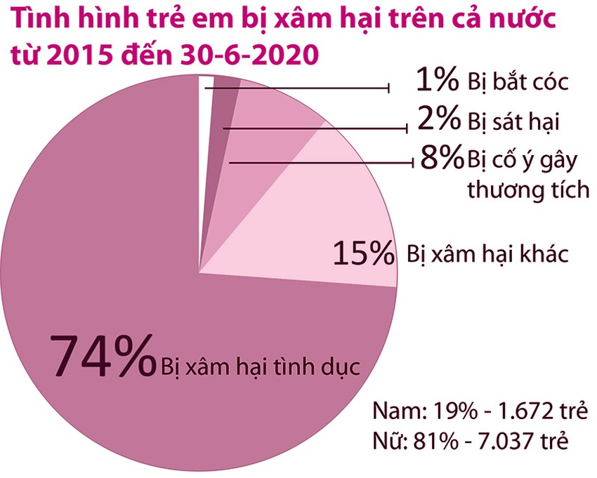

Slide 5
Sau bài học em: - Phân biệt được những đụng chạm an toàn và không an toàn, những hành vi xăm hại tình dục. - Biết cách ứng phó với sụ đụng chạm không an toàn và tình huống nguy cơ. - Xác định quyền được riêng tư và toàn vẹn thân thể. - Xác định được địa chỉ tin cậy để tìm kím sự giúp đỡ.
Mục tiêu:

Slide 6
Thảo luận nhóm đôi

Slide 7
Đụng chạm an toàn ( Những loại đụng chạm khiến người khác cảm thấy được tôn trọng, vui vẻ, thoải mái. | Đụng chạm gây khó xử ( Những loại đụng chạm khiến người nhận cảm thấy bối rối, lúng túng, không thoải mái, không hiểu động cơ của người gây ra) | Đụng chạm không an toàn ( Những hành động khiến người nhận bị tổn thương, đau đớn, tức giận, cảm thấy bị hạ thấp, coi thường)

Slide 8
Đụng chạm an toàn - Xếp hàng nắm tay nhau di chuyển trong hàng ngủ. - Bạn bè bắt tay nhau. - Chăm sóc bạn khi bạn bị thương tích. - ôm nhau chúc mừng thành tích đạt được. - Bố mẹ ôm hôn con cái khi con làm việc tốt. | Đụng chạm gây khó xử - Bạn nam vô tình chạm vào ngực bạn nữ. - Chơi đuổi nhau các bạn nam ôm vồ lấy bạn nữ. - Chỗ đông tay một bạn hiếu động quơ qua quơ lại, chạm vào mông một bạn khác. - Các bạn nam chạy đùa vô tình vung tay làm váy bạn nữ bung lên. | Đụng chạm không an toàn - Vuốt tóc xoa đầu….. - Sờ má, tay, vai. - Sờ vào đùi, mông. - Đụng chạm vào ngực, chỗ nhạy cảm ( chỗ kín ). - Ôm chặt từ phía trước hoạc phía sau.

Slide 9
Thảo luận nhóm
Những đụng chạm nào trong số các đụng chạm mà các em đã nêu được coi là xâm hại tình dục ?
Xâm hại tình dục trẻ em là gì ?
Xâm hại tình dục gồm những hành vi nào ?
Ai có thể bị xâm hại tình dục ?
Thủ phạm xâm hại tình dục là ai ?

Slide 10
Những đụng chạm em nêu được xem là xâm hại tình dục :
+ Sờ vào đùi, mông.
+ Đụng chạm vào ngực, chỗ nhạy cảm ( chổ kín ).
+ Ôm chặt từ phía trước hoạc phía sau.
Đó là những đụng chạm không an toàn

Slide 11
Xâm hại tình dục trẻ em là gì ?
Xâm hại tình dục trẻ em là hành động ép buộc các em hoạt động tình dục của một người hay nhiều người khi họ sử dụng quyền lục và sức mạnh, dọa dẫm, mua chuộc, lợi dụng lòng tin của trè em.

Slide 12
Xâm hại tình dục gồm những hành vi nào ?
- Các hành vi xâm hại tình dục bao gồm đụng chạm, sờ mó, vuốt ve, cho xem tranh ảnh khiêu dâm, cưỡng ép quan hệ tình dục hoặc mua bán tình dục,……..

Slide 13
- - Ai có thề bị xâm hại tình dục ?
Xâm hại tình dục có thể xảy ra với bất kì ai: trẻ em trai và gái ở bất cứ lứa tuổi nào, có thể xãy ra bất kì lúc nào và bất kì ở đâu.
- Thủ Phạm xâm hại tình dục là ai ?
Thủ phạm xâm hại tình dục không chỉ là người lạ mà có thể là những người thân của gia đình, người quen biết hoặc tin cậy.
- Hậu quả của xâm hại tình dục là gì ?
Xâm hại tình dục gây ra nhiều hậu quả đối với trẻ em về mặt thể chất như thương tích, có thai, nhiễm trùng lây qua đường tình dục, HIV. Về mặt tinh thần của trẻ em như hoảng loạn, sợ hải, giận dữ, lo lắng, xấu hổ, có cảm giác tội lỗi, trầm cảm.

Slide 15
3. Đọc và trả lời câu hỏi
a. Đọc nội dung SGK ( Trang 29 )
b. Trả lời câu hỏi:
Tại sao trẻ em không bao giờ là người có lỗi khi bị xâm hại tình dục ?
Trẻ em không bao giờ là người có lỗi khi bị xâm hại tình dục vì trẻ em chỉ là người bị hại, chỉ có thủ phạm gây ra những vụ xâm hại mới là người có lỗi.
Trẻ em nên làm gì trong trường hợp cảm thấy bối rối hoặc không an toàn vì một sự đụng chạm nào đó?
Trong trường hợp cảm thấy bối rối hoặc không an toàn vì một sự đụng chạm nào đó, trẻ nên cố gắng tránh xa người đó, đồng thời nói với bố mẹ, người thân hoặc người tin cậy để ngăn chặn và tố giác kịp thời những kẻ có âm mưu xâm hại tình dục.

Slide 16
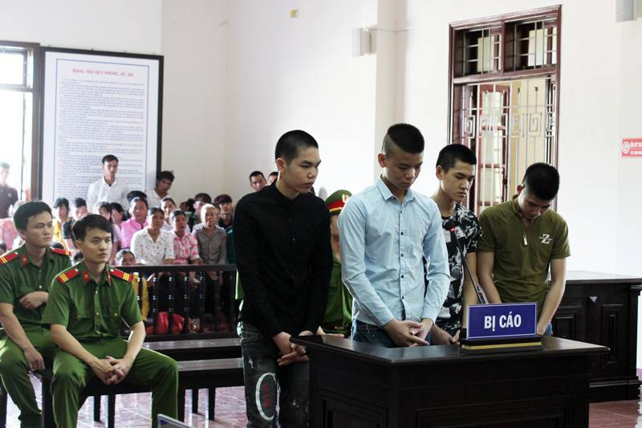
Tòa án xét xử kẻ xâm hại tình dục trẻ em

Slide 17
Làm việc cá nhân

Slide 18
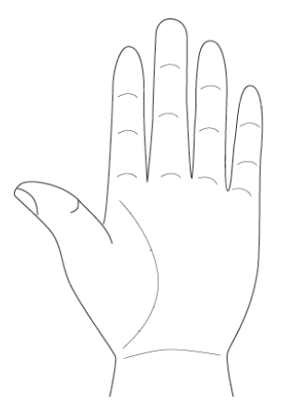
Bàn tay tin cậy:

Slide 19
Bàn tay tin cậy:
Bố mẹ
Ông bà
Cô giáo
Cơ quan công an
Cơ quan bảo vệ

Slide 20
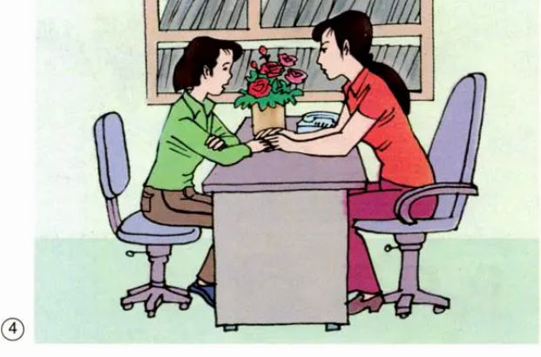
Kết luận

